Slide 1

MYSQL分享
2019-10

Slide 2
JPA 功能
01
-
合适的数据类型
02
-
Explain and Show profiles
Contents
03
-
索引
04
-
常用SQL优化
05
-
锁

Slide 3
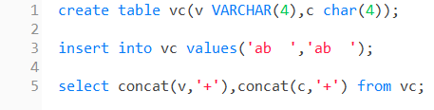
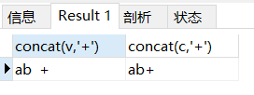
char与varchar
InnoDB存储引擎:建议使用VARCHAR类型。
对于InnoDB 数据表，内部的行存储格式没有区分固定长度和可变长度列(所有数据行都使用指向数据列值的头指针)，因此在本质上，使用固定长度的CHAR列不一定比使用可变长度VARCHAR列性能要好。
所以，主要的性能因素是数据行使用的存储总量。
由于CHAR平均占用的空间多于VARCHAR,因此使用VARCHAR来最小化需要处理的数据行的存储总量和磁盘I/O是比较好的。

Slide 4
浮点数与定点数 float / double / decimal
float 单精度浮点 32bit double 双精度浮点64bit decimal 是高精度 128bit
注意:
浮点数存在误差问题;
对货币等对精度敏感的数据，应该用定点数表示或存储;
在编程中，如果用到浮点数，要特别注意误差问题，并尽量避免做浮点数等于不等于的判断;
create table test(c1 float(10,2),c2 decimal(10,2));
insert into test values(131072.32,131072.32);

Slide 5
日期类型的选择
DATE 年月日
DATETIME 年月日时分秒
TIME 时分秒
TIMESTAMP 时间戳
TIMESTAMP支持的时间范围较小，取值范围从 1970-01-01 08:00:00 - 2038-01-19 03:14:07
DATETIME范围更大 ,取值范围从 1000-01-01 00:00:00 – 9999-12-31 23:59:59
TIMESTAMP的插入和查询都受当地时区的影响，更能反映出实际的日期。而DATETIME只能反映出插入时当地的时区，其他时区的人查看数据必然会有误差
查询数据库时区：show variables like 'time_zone’
设置数据库时区：set global time_zone = '+8:00’
Jdbc连接参数设置时区： jdbc:mysql://127.0.0.1:3306/xxx? serverTimezone=GMT%2B8

Slide 6
Explain and Show profiles
explain select * from product_sku where id=1
ALL：Full Table Scan， MySQL将遍历全表以找到匹配的行
index: Full Index Scan，index与ALL区别为index类型只遍历索引树
range:只检索给定范围的行，使用一个索引来选择行
ref: 表示上述表的连接匹配条件，即哪些列或常量被用于查找索引列上的值
eq_ref: 类似ref，区别就在使用的索引是唯一索引，对于每个索引键值，表中只有一条记录匹配，简单来说，就是多表连接中使用primary key或者 unique key作为关联条件
const、system: 当MySQL对查询某部分进行优化，并转换为一个常量时，使用这些类型访问。如将主键置于where列表中，MySQL就能将该查询转换为一个常量，system是const类型的特例，当查询的表只有一行的情况下，使用system
NULL: MySQL在优化过程中分解语句，执行时甚至不用访问表或索引，例如从一个索引列里选取最小值可以通过单独索引查找完成。
Using where:不用读取表中所有信息，仅通过索引就可以获取所需数据，这发生在对表的全部的请求列都是同一个索引的部分的时候，表示mysql服务器将在存储引擎检索行后再进行过滤
Using temporary：表示MySQL需要使用临时表来存储结果集，常见于排序和分组查询，常见 group by ; order by
Using filesort：当Query中包含 order by 操作，而且无法利用索引完成的排序操作称为“文件排序”
选择标识符
表示查询的类型
输出结果集的表
匹配的分区
表示表的连接类型
表示查询时，可能使用的索引
表示实际使用的索引
索引字段的长度
列与索引的比较
扫描出的行数
按表条件过滤的行百分比
执行情况的描述和说明
show profiles 查到sql语句的执行时间

Slide 7
索引
mysql索引类型
primary：主键，不允许为null。
normal：普通非唯一索引。
unique：表示唯一的，不允许重复的索引，可以为null。
fulltext：用于搜索很长一篇文章的时候，效果最好。
索引方法：B-Tree索引和hash索引
Hash 索引的查询效率要远高于 B-Tree 索引
Hash 索引仅仅能满足”=”,”IN”和”<>”查询，不能使用范围查询；B-Tree索引可以使用>、<、>=、<=、BETWEEN、!=、<>、like’ ‘
对索引字段进行范围查询时，只有B-Tree索引可以通过索引访问， Hash 索引不能利用部分索引键查询，且在任何时候都不能避免表扫描
Hash 索引无法被用来避免数据的排序操作

Slide 8
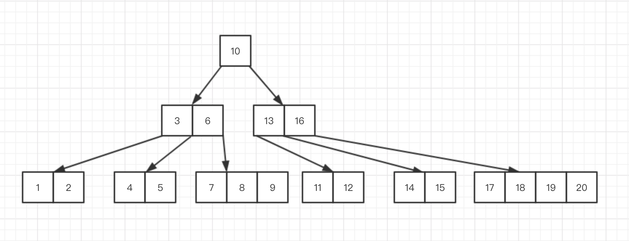
B-tree
M阶B树
根节点至少有两个子节点
每个节点有M-1个key，并且以升序排列
位于M-1和M key的子节点的值位于M-1 和M key对应的Value之间
其它节点至少有M/2个子节点

Slide 9
索引
优势
减少I/O次数，加快检索速度
根据索引分组和排序，可以加快分组和排序
劣势
索引本身也是表，因此会占用存储空间，一般来说，索引表占用的空间的数据表的1.5倍
索引表的维护和创建需要时间成本，这个成本随着数据量增大而增大
构建索引会降低数据表的修改操作（删除，添加，修改）的效率，因为在修改数据表的同时还需要修改索引表；
InnoDB——聚簇索引
聚簇索引：聚簇索引的顺序就是数据的物理存储顺序
非聚簇索引：索引顺序与数据物理排列顺序无关

Slide 10
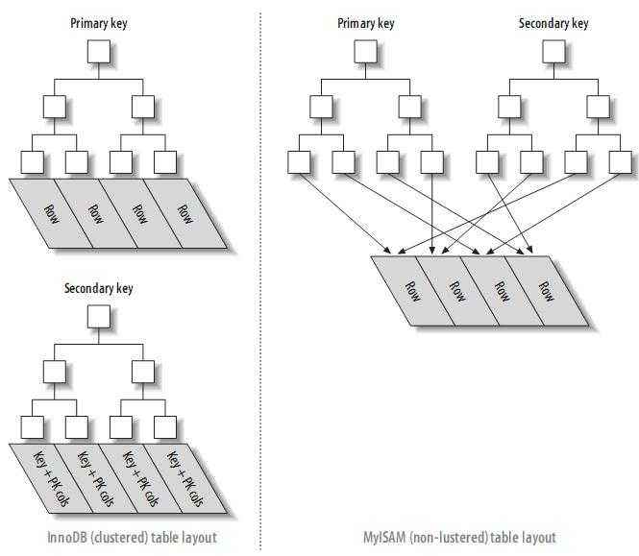
聚簇索引的存储
非聚簇索引的存储
聚簇索引与非聚簇索引的
主键索引与二级索引图
主键 | 地址
1 | 查询到主键为1的地址
2 | 查询到主键为2的地址
3 | 查询到主键为3的地址
4 | 查询到主键为4的地址
5 | 查询到主键为5的地址
主键及其对应的对象
3
1
2
5
4
主键及其对应的对象
1
2
3
4
5
聚簇索引的插入顺序最好按照主键单调的顺序插入
需要哪个列，查找哪个列
聚簇索引适合按主键索引的区间查找
插入新数据时，聚簇索引比非聚簇索引慢
在数据行移动时，聚簇辅助索引成本更低

Slide 11
什么时候要使用索引？
主键自动建立唯一索引
经常作为查询条件在WHERE或者ORDER BY 语句中出现的列要建立索引
作为排序的列要建立索引
查询中与其他表关联的字段，外键关系建立索引高并发条件下倾向组合索引
用于聚合函数的列可以建立索引
长度较大的字符型列尽量使用前缀来索引
什么时候不要使用索引？
经常增删改的列不要建立索引
有大量重复的列不建立索引
表记录太少不要建立索引
索引失效的情况
在组合索引中不能有列的值为NULL，如果有空值，按最左匹配原则
LIKE操作中，'%aaa%'不会使用索引
查询条件中使用不等于 != （主键除外）
OR连接多个条件中，存在条件没有索引
排序的字段使用了索引，但是select的字段不是索引字段（主键除外）

Slide 12
MySQL中索引的语法
在创建表的时候添加索引
CREATE TABLE mytable(
ID INT NOT NULL,
username VARCHAR(16) NOT NULL,
INDEX [indexName] (username(length))
);
在创建表以后添加索引
ALTER TABLE my_table ADD [UNIQUE] INDEX index_name(column_name);
或者
CREATE INDEX index_name ON my_table(column_name);
注意：
索引需要占用磁盘空间，因此在创建索引时要考虑到磁盘空间是否足够
创建索引时需要对表加锁，因此实际操作中需要在业务空闲期间进行
限制索引的数目
删除不再使用或者很少使用的索引
select TABLE_SCHEMA, concat(truncate(sum(data_length)/1024/1024,2),' MB') as data_size,
concat(truncate(sum(index_length)/1024/1024,2),'MB') as index_size
from information_schema.tables group by TABLE_SCHEMA order by data_length desc;

Slide 13
常用SQL优化
insert
一次性插入多值
使用 insert delayed
Group by
使用 order by null
Join
给关联的字段加索引
Order by
尽量减少额外的排序，通过索引直接返回有序数据
使用SQL提示
USE INDEX 建议使用某个索引
IGNORE INDEX 不使用某个索引
FORCE INDEX 强制使用某个索引

Slide 14
常用SQL优化
避免使用 select *
只需要查询出一条数据的时候,要使用 limit 1
如果有一个字段，比如“性别”，“国家”，“民族”, “省份”，“状态”或“部门”，这些字段的取值是有限而且固定的，那么，应该使用 ENUM 而不是 VARCHAR。
尽量使用数字型字段
将常用和有关系的字段放在相同的表中，把一张表的数据分成几张表
慎用in和 not in ，用 EXISTS 或 NOT EXISTS 代替或用 join 代替
字段尽量设置为NOT NULL。空列需要行中的额外空间来记录它们的值是否为空
拆分大删除或插入查询
避免多次查询重复的数据
避免在 where 子句中对字段进行表达式操作或函数操作，这将导致引擎放弃使用索引而进行全表扫描
尽量避免向客户端返回大数据量，若数据量过大，应该考虑相应需求是否合理
结果集允许重复，使用UNION ALL 代替 UNION

Slide 15
锁
共享锁（读锁），允许事务读一行数据
select * from product_sku where product_name =‘xxx' lock in share mode
排他锁（写锁），允许事务删除或更新一行数据。
select * from product_sku where product_name =‘xxx' for update
间隙锁（next-key锁），键值在条件范围内但并不存在的记录加锁
select * from product_sku where id>100 for update
表级锁：开销小，加锁快；不会出现死锁；锁定粒度大，发生锁冲突的概率最高，并发度最低。
行级锁：开销大，加锁慢；会出现死锁；锁定粒度最小，发生锁冲突的概率最低，并发度也最高。
注意：
insert into product_sku select * from product_sku_temp where...

Slide 16
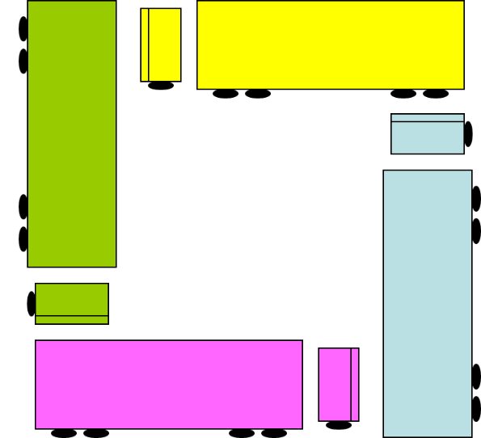
死锁
死锁是指两个或两个以上的事务在执行过程中，因争夺锁资源而造成的一种互相等待的现象
减少锁冲突和死锁的措施
精心设计索引，并尽量使用索引访问数据，使加锁更精确
选择合理的事务大小，小事务发生锁冲突的几率也更小
给记录集显式加锁时，最好一次性请求足够级别的锁。比如要修改数据，最好直接申请排他锁，而不是先申请共享锁，修改时再请求排他锁，这样容易产生死锁
不同的程序访问一组表时，应尽量约定以相同的顺序访问各表，对一个表而言，尽可能以固定的顺序存取表中的行
尽量用相等条件访问数据，这样可以避免Next-Key锁对并发插入的影响
不要申请超过实际需要的锁级别
除非必须，查询时不要显示加锁

Slide 17
Thanks!

